Slide 1
国际狮子会的故事
Notes:
做为我们的百年庆典活动的一部分，我想和大家分享国际狮子会的故事。

Slide 2
狮子会的创立
“直到您开始为别人付出，您才可能成就大事”
茂文钟士，创始人
Notes:
1917 年，茂文钟士是一位成功的保险代理商拥有者和芝加哥商业圈的会员。
他鼓励他的会员同伴扩大到他们的商业利益之外，并寻求造福小区，说 "您不能成就甚么大事，直到您开始为别人做些什么。"
他还联系类似的团体，邀请他们见面并讨论组成一个新的组织。

Slide 3
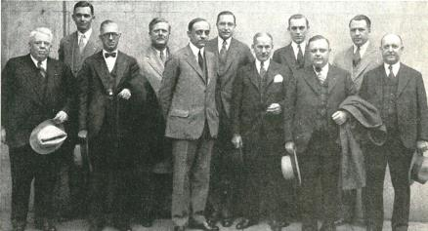
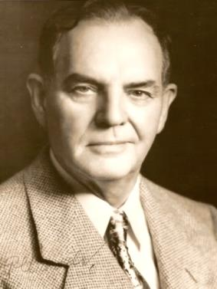
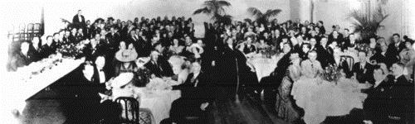
狮子会的第一
第一次会议1917 年 6 月 7 日
美国伊利诺伊州，芝加哥
第一位总会长: 威廉 · 伍德医师
第一次年会: 1917年10月8-10日
美国得克萨斯州，达拉斯
Notes:
在 1917 年 6 月 7 日在美国伊利诺伊州，芝加哥举行组织会议。
基于这次会议的成功，狮子会的第一次年会在那一年的10 月于得克萨斯州的达拉斯举行，印第安纳州埃文斯维尔的威廉 · 伍德医师当选第一任总会长。
茂文钟士被提名为秘书-财务长，并授权将总部设在芝加哥。

Slide 4
国际性扩张
1920 年：加拿大
1927 年：墨西哥
1947 年：澳洲
1948 年：瑞典
1949 年：菲律宾
1953 年：摩洛哥
1957 年：南极洲
Notes:
我们新的协会迅速扩张，1920年在加拿大温莎增加一个分会，成为国际性。
1927 年，墨西哥成立新拉雷多分会，拉丁美洲很快又接着增加其他分会。
在 1940 年代，增加澳大利亚的利斯莫尔 ; 瑞典的斯德哥尔摩 ; 菲律宾的马尼拉等狮子会，狮友发展他们全球性的存在。
到 1950 年为止，在 31 个国家有超过 400,000位的狮友，1953 年摩洛哥卡萨布兰卡建立分会 和 1957 年南极研究科学家的一个分会，我们会很快就包括每个大洲。

Slide 5
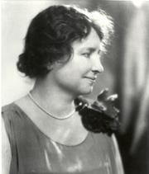
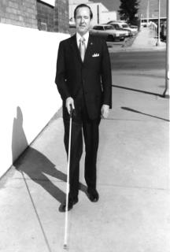
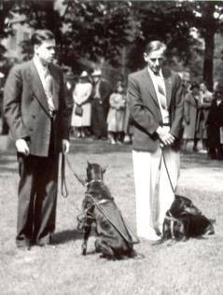
狮友成为"盲人的骑士"。
1925 年：1925年海伦凯勒挑战狮友成为 “盲人的骑士 。”
1930 年：乔治 · 伯翰 狮友在一根白色手杖画上一圈红色带
1939 年：底特律上城狮子会开始一导盲犬学校
Notes:
1925 年，海伦 · 凯勒在狮子会年会演讲并挑战狮友成为"盲人的骑士"。狮友热情地接受她的挑战，扩大他们的服务到视障的人。
若要允许了盲人更安全地在街道通行，乔治 · 伯翰狮友在一根白色手杖画一圈红色带，此项创新至今天仍在使用。
并在 1939 年，底特律上城狮子会的会员转变一个农舍成为导盲犬学校，帮助普及服务犬的理念。
许多分会继续提供导盲犬和其他视觉有关的服务，如镜片回收、视力筛检和支持眼库。透过这些努力，狮友为改善那些盲人和视障人士的生活，已经获得全世界的认可。

Slide 6
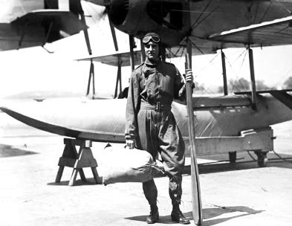
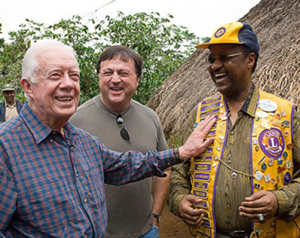
更值得注意的贡献
1926 年：海军上将理查德 E. 伯德，狮友、探险家、宣传家
1977 年：吉米 · 卡特狮友 （左） 成为美国总统
1999 年：狮友与合作伙伴 卡特中心打击可预防性失明
Notes:
更值得注意的狮子会贡献者包括:
海军上将理查德 E.伯德、 狮友和探险家，他旅行到南极和北极宣传狮子会，写着"我们带着狮子会旗，和我们一起到世界之巅，并认为这样做是最大可能的荣耀。
1977 年，吉米 · 卡特狮友成为美国总统。1999 年，狮子会和卡特中心建立伙伴关系，他的协会继续与狮友打击在非洲和拉丁美洲的可预防性失明。

Slide 7
发展的地标
选择"我们服务"的座右铭
授证第一个青少狮会
LCI 基金会成立
开放女性成为会员
Notes:
其他狮子会的发展地标包括:
{请单击}1954 年，选出"我们服务"的座右铭。
{请单击}1957 年，授证第一个青少狮会，让青年人有机会服务。今天在 140 多个国家有超过 6700个青少狮会。
{请单击}1968 年，国际狮子会基金会成立。大部分透过狮友的慷慨，基金会现在每年拨款数百万美元，为救灾、青年、视觉和其他人道主义方案提供资金。
{请单击}1987 年，开放女性成为会员。今天，女性占我们的会员近 30%，是会员成长最快的部分。

Slide 8
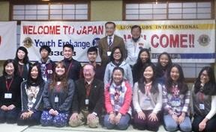
一种理解的精神
分会结盟和青少年 交换活动
联合国伙伴关系
和平海报及 征文比赛
Notes:
狮子会的目的之一就是"增进国际了解，促进世界大同。"
除了我们全球性的服务使命，狮子会也:
- 促进分会与其他国家的分会结盟，建立正式友谊，了解不同的文化和交换到底成为一位狮友意味着什么的经验和想法。
- 透过鼓励和平及促进国际谅解，运营 青少年营和交换活动 以发展 数千名年轻的全球公民。
- 自其成立以来支持联合国，今天继续与联合国各机构建立伙伴关系。每年，联合国狮子会日给狮友机会展示联合国和狮子会可以如何继续帮助那些全球规模的需求。
我们还设立和平海报及和平征文活动，为全世界数百万年轻人提供一个平台，来表达他们的和平愿景。

Slide 9
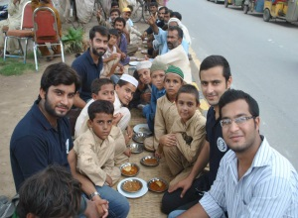
今日的狮子会
140 万位狮友
46,000个分会
200多个国家与 地理区域
因一个想法结合
Notes:
今日，
{请单击} 有 140 万位狮友
{请单击} 超过 46,000 分会
{请单击} 超过 200 个国家和地区
{请单击}和由一个单一的想法联合在一起:我们服务

Slide 10
庆祝百年庆!
通过服务领导
邀请产生影响
与社区连接
Notes:
当狮子会接近我们的百年庆时，呼吁所有狮友庆祝我们的百年庆，经由:
通过服务领导透过完成涉及青少年、视觉、饥饿和环境之百年庆服务的挑战方案，帮助超过 1 亿人受益。
邀请产生影响每位狮友平均每年服务50个人。添加新会员和分会意味着可比以往任何时候服务更多的人。
与社区连接您的分会可以通过如捐赠公园的长椅、建立一个社区花园或建设一家诊所等活动做为社区传承方案，在您的社区留下持久的影响。

Slide 11
国际狮子会的故事
Notes:
茂文钟士曾经描述狮子会标志说 “代表一头狮子的脸，自豪地回顾过去和充满信心面对未来，看着各个方向提供服务。”
狮子会的传承是狮友在全球各地提供的服务而受惠的数百万人。
{请单击}
我希望您喜欢国际狮子会的故事，和我一起期待着扩大在未来 100 年我们狮友的服务！

